Slide 2
做基金正确姿势（2）

Slide 3

第一章
或维持震荡回升格局
第二章
成长和防御风格交替
第三章
基金分类，你懂多少？

Slide 4
PART 01
市场分析

Slide 5
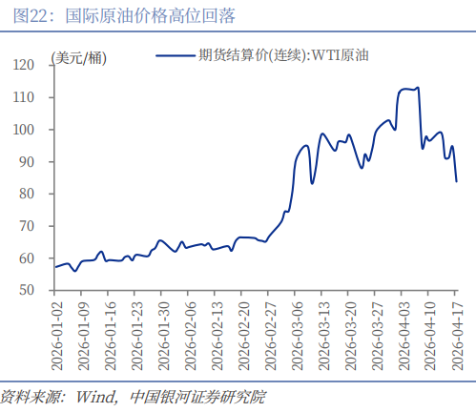
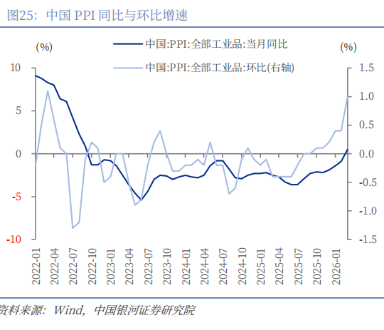
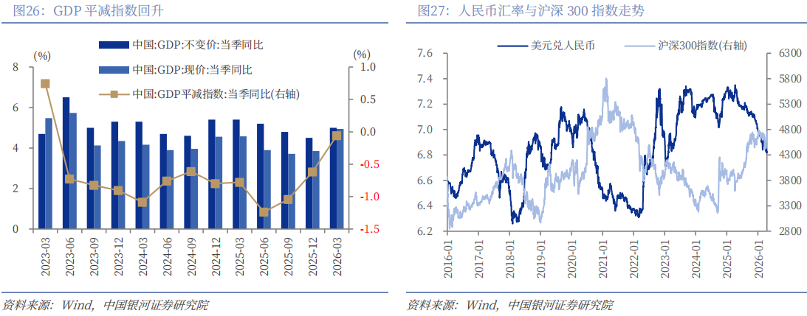
三大因素，支撑市场回暖
1.外部风险减弱。国际油价回落。
2.宏观经济回暖。3 月 PPI 同比转正，结束了此前连续 41 个月的同比负增长。一季度经济数据显示，国民经济实现良好开局，实际 GDP 同比增长 5.0%，比上年四季度大幅回升 0.5 个百分点。
3.人民币汇率支撑。人民币汇率自 4 月初以来走出了一轮升值行情，反映出外部环境边际改善与内部经济韧性共振的宏观逻辑。

Slide 6
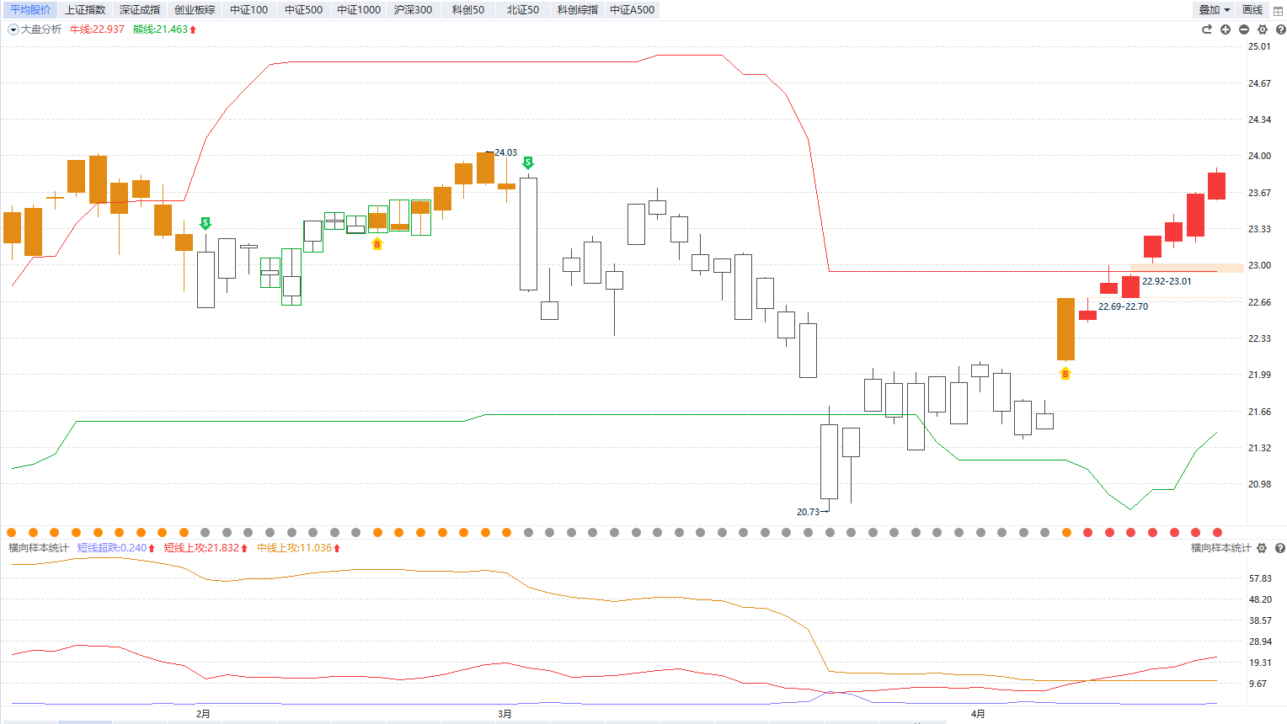
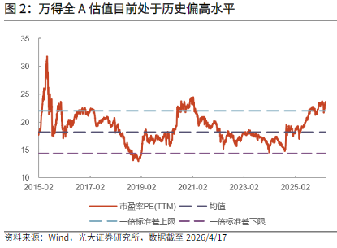
大盘分析
图片来源：经传多赢软件
1.平均股价持续上涨至前高附近，突破压力还是选择震荡回踩？
2.短线上攻显著上行，热点的把握是重点。
3.全A估值处于历史偏高位置，业绩和估值的匹配很重要。

Slide 7
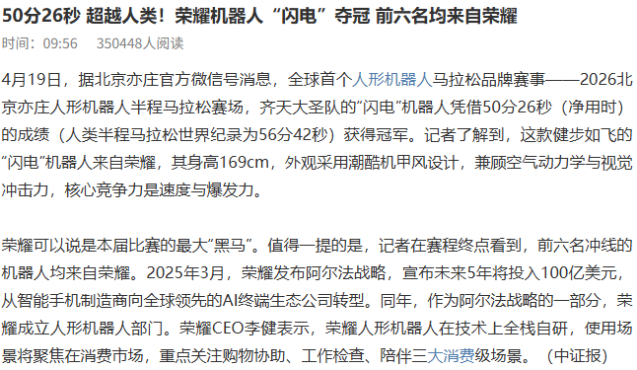
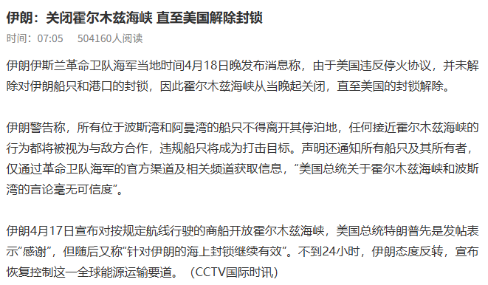
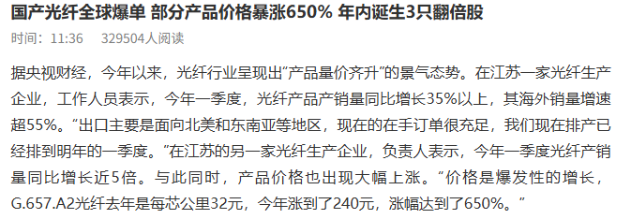
周末消息总结
谈判再生变数？历史上的大冲突，边打变谈是常态。目前地缘局势不是主要变量。
机器人板块效应一般；光纤涨价反映AI与算力需求高增

Slide 8
PART 02
板块动向

Slide 9
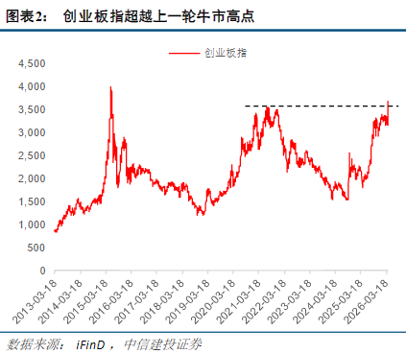
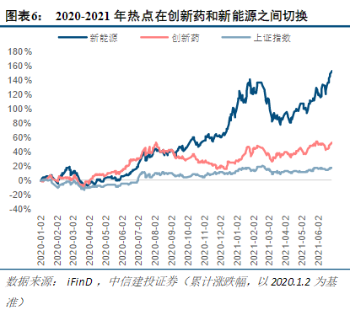
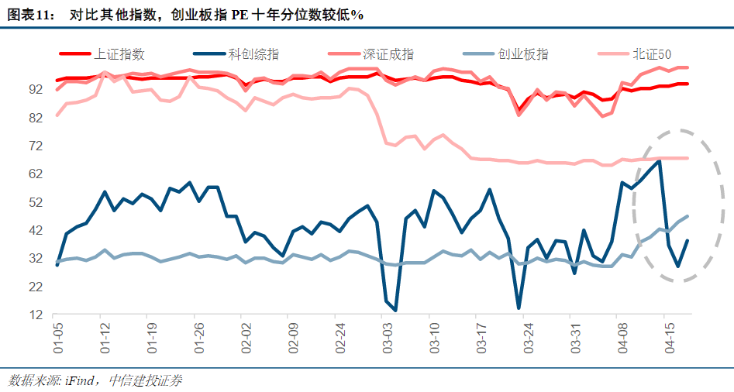
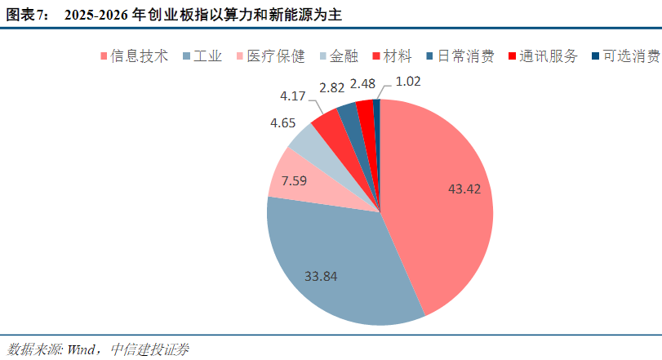
成长风格强者恒强
创业板权重，转向算力和新能源板块，仍然具备较大上涨潜力和景气趋势

Slide 10
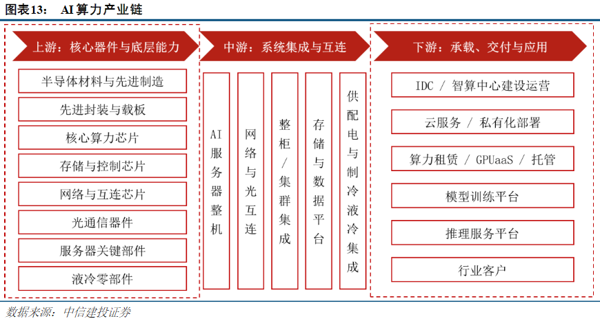
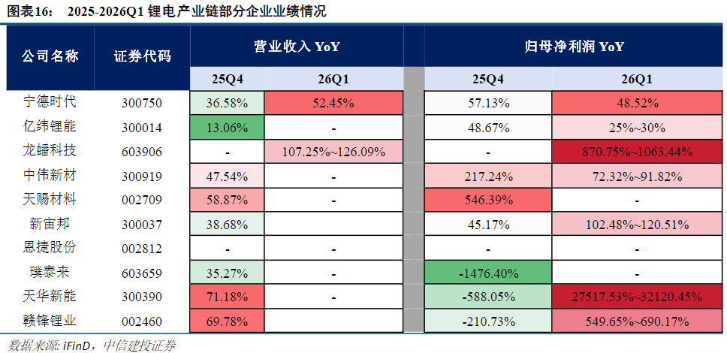
一季报景气挖掘是重点
一季报业绩披露显示TMT和周期板块呈现高景气高盈利格局，值得后续关注。
1.算力仍是一季报景气主线，且正由核心硬件光模块、PCB向液冷、算力租赁、供电等“算力+”环节扩散。
2.受益于AI 算力中心配储需求的爆发式增长，锂电行业迎来全新的结构性增量需求，其产业链代表性股票一季度业绩表现突出。
3.全球半导体行业正处于AI驱动的强景气周期中，且上行斜率仍在陡峭化。

Slide 11
PART 03
基金跟踪

Slide 12
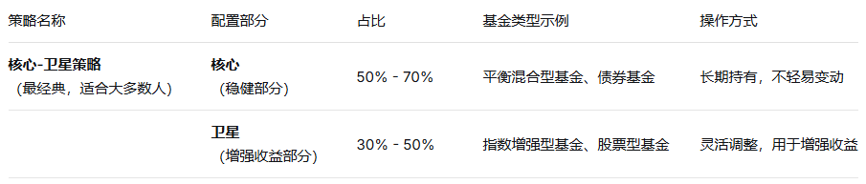
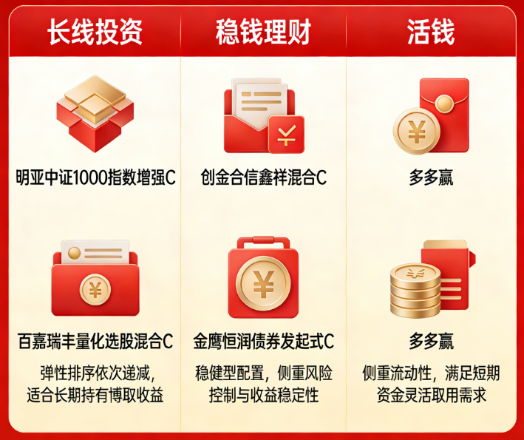
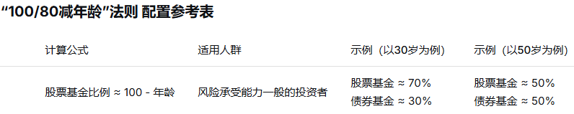
基金配置，你懂多少？
图片来源：DeepSeek制表
基金常用配置策略：核心-卫星策略、“100/80减年龄”法则

Slide 13
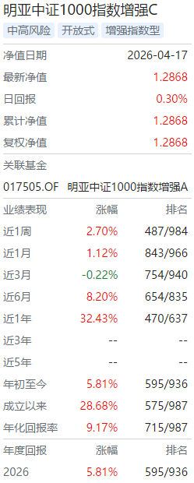
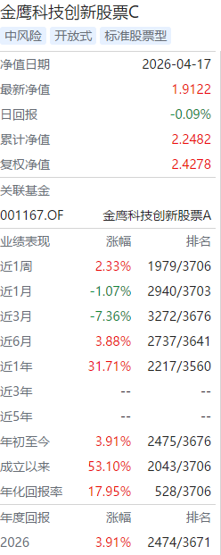
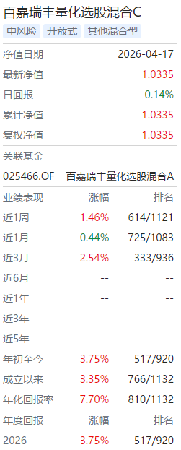
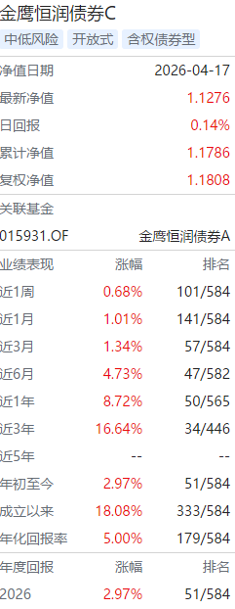
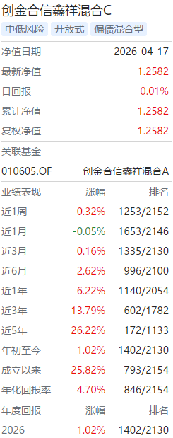
长钱稳钱回升
图片来源：经传多赢软件
管理自身预期，稳中求进才是长远之计！

Slide 14
